Slide 1
Aktualnosti obrazovanja
odraslih u Republici Hrvatskoj
Matej Petranović, viši stručni savjetnik za obrazovanje odraslih

Slide 2
Obrazovanje odraslih u ustroju MZOS-a
Ministarstvo znanosti, obrazovanja i sporta
Uprava za odgoj i obrazovanje
Sektor za odgojno-obrazovni sustav
Služba za srednjoškolski odgoj i obrazovanje
Odjel za strukovno obrazovanje i obrazovanje odraslih
Notes:
Uredbom Vlade RH-a o unutarnjem ustrojstvu Ministarstva znanosti, obrazovanja i sporta, obrazovanje odraslih u nadležnosti je Odjela za strukovno obrazovanje i obrazovanje odraslih koji je dio Službe za srednjoškolski odgoj i obrazovanje. Služba za srednjoškolski odgoj i obrazovanje jedna je od dviju službi Sektora za odgojno-obrazovni sustav koji se nalazi u Upravi za odgoj i obrazovanje Ministarstva.

Slide 3
Aktivnosti Odjela za strukovno obrazovanje i obrazovanje odraslih vezane za sustav obrazovanja odraslih
upravno-pravni postupci odobrenja izvođenja programa obrazovanja odraslih
- godišnje se zaprimi circa 300-tinjak zahtjeva.
financiranje osnovnog obrazovanja odraslih i osposobljavanja za jednostavnije poslove u zanimanjima
-premda je 31. prosinca 2012. završio projekt „Za Hrvatsku pismenosti – Put do poželjne budućnosti: Desetljeće pismenosti u Hrvatskoj 2003-2013”, Ministarstvo je po modelu financiranja koji je usvojen projektom nastavilo financirati osnovno obrazovanje. U Državnom proračunu za 2013. g. osigurano je 3,5 milijuna kuna za tu aktivnost.
Provedba projekta Implementacija Europske Agende obrazovanja odraslih
- Projekt traje dvije godine i predviđa niz aktivnosti diljem RH putem kojih bi se prvenstveno odvijala promocija obrazovanja odraslih i podizanja svijesti o važnosti cjeloživotnog učenja. Nositelj Projekta je Ministarstvo znanosti obrazovanja i sporta a dionici su ustanove, lokalna uprava, ali i potencijalno motivirani pojedinci.
- sredstva su osigurana od strane EU a iznose circa 200.000,00 EUR

Slide 4
Zakonodavno-normativni okvir:
  Zakon o obrazovanju odraslih (Narodne novine, broj 17/07.)
    Pravilnik o javnim ispravama u obrazovanju odraslih (Narodne novine, broj 129/08., 50/10.)
    Pravilnik o standardima i normativima te načinu i postupku utvrđivanja ispunjenosti uvjeta u ustanovama za obrazovanje odraslih (Narodne novine, broj 129/08., 52/10.)
    Pravilnik o sadržaju, obliku te načinu vođenja i čuvanja andragoške dokumentacije (Narodne novine, broj 129/08.)
    Pravilnik o evidencijama u obrazovanju odraslih (Narodne novine 129/08.)
Notes:
Obrazovanje odraslih kao dio jedinstvenog odgojno-obrazovnog sustava RH uređeno je prvenstveno Zakonom i četirima Pravilnicima. S obzirom da je riječ o formalnom obrazovanju koje je dio jedinstvenog obrazovnog sustava, u stvarima koje nisu uređene navedenim propisima primjenjuju se propisi koji uređuju redovni odgojno-obrazovni sustav, a to su prvenstveno Zakon o odgoju i obrazovanju u osnovnoj i srednjoj školi, Zakon o strukovnom obrazovanju te Pravilnici koji proizlaze iz ta dva zakona.

Slide 5
Ključna pitanja vezana za odobrenje izvođenja programa obrazovanja odraslih
S obzirom da je obrazovanje odraslih dio jedinstvenog obrazovnog sustava RH, sustav obrazovanja odraslih mora imati više poveznica s redovnim sustavom obrazovanja, posebice sa strukovnim obrazovanjem. S tim u vezi, postoji niz pitanja koja se otvaraju:
  Pitanje donošenja programa osposobljavanja/usavršavanja
  - trenutno ne postoji mogućnost da Ministarstvo donese bilo koji jedinstveni program osposobljavanja/usavršavanja.
  - rješenja o odobrenju programa nisu vremenski ograničena iako mnogi programi, posebice osposobljavanja/usavršavanja, nakon izvjesnog vremena ne odgovaraju zahtjevima tržišta rada.
  Pitanje uspostave mreže ustanova za obrazovanje odraslih
  - postavlja se pitanje opravdanosti tolikog broja ustanova za obrazovanje odraslih s aspekta potreba polaznika, kvalitete nadzora nad radom ustanova od strane Agencije i Ministarstva, ujednačenosti standarda izvođenja, ali i samih potreba tržišta rada.
  Pitanje evidencija i vjerodostojnosti postojeće baze
  - budući da je sustav postavljen tako da ustanove same popunjavaju bazu, podaci su manjkavi i poprilično nevjerodostojni. Rješenje je u postavljanju sustava analogno sustavu e-matice redovnog obrazovanja, ali i restriktivnijem pristupu ustanovama koje krše odredbe Pravilnika o evidencijama.

Slide 6
Dobna struktura polaznika po županijama
Županije |  | ≥15≤30 g. | Udio ≥15≤30 g. (%) | 30<50 g. | Udio 30<50 g. (%) | ≥50 g. | Udio ≥50 g. (%) | Ukupno
1. | Zagrebačka | 258 | 66.84% | 98 | 22.34% | 30 | 7.77% | 386
2. | Krapinsko-zagorska | 3 | 18.75% | 3 | 18.75% | 10 | 62.50% | 16
3. | Sisačko-moslavačka | 216 | 25.62% | 412 | 48.85% | 215 | 25.50% | 843
4. | Karlovačka | 121 | 33.33% | 188 | 60.91% | 54 | 14.88% | 363
5. | Varaždinska | 21 | 56.76% | 16 | 45.83% | 0 | 0.00% | 37
6. | Koprivničko-križevačka | 239 | 38.67% | 290 | 46.81% | 89 | 14.40% | 618
7. | Bjelovarsko-bilogorska | 117 | 31.71% | 169 | 36.16% | 83 | 22.49% | 369
8. | Primorsko-goranska | 206 | 60.59% | 114 | 19.05% | 20 | 5.88% | 340
9. | Ličko-senjska | 0 | 0.00% | 0 | 0.00% | 0 | 0.00% | 0
10. | Virovitičko-podravska | 58 | 58.00% | 38 | 22.06% | 4 | 4.00% | 100
11. | Požeško-slavonska | 69 | 49.64% | 52 | 34.14% | 18 | 12.95% | 139
12. | Brodsko-posavska | 227 | 58.66% | 105 | 30.91% | 55 | 14.21% | 387
13. | Zadarska | 0 | 0.00% | 0 | 0.00% | 0 | 0.00% | 0
14. | Osječko-baranjska | 210 | 59.83% | 107 | 14.34% | 34 | 9.69% | 351
15. | Šibensko-kninska | 37 | 46.25% | 39 | 48.75% | 4 | 5.00% | 80
16. | Vukovarsko-srijemska | 175 | 21.14% | 349 | 53.18% | 304 | 36.71% | 828
17. | Splitsko-dalmatinska | 59 | 27.19% | 86 | 45.84% | 72 | 33.18% | 217
18. | Istarska | 187 | 73.91% | 48 | 10.60% | 18 | 7.11% | 253
19. | Dubrovačko-neretvanska | 5 | 50.00% | 5 | 50.00% | 0 | 0.00% | 10
20. | Međimurska | 531 | 71.76% | 173 | 15.87% | 36 | 4.86% | 740
21. | Grad Zagreb | 286 | 26.29% | 353 | 54.52% | 449 | 41.27% | 1088
 | Ukupno | 3025 | 42.22% | 2645 | 39.38% | 1495 | 20.87% | 7165

Slide 7
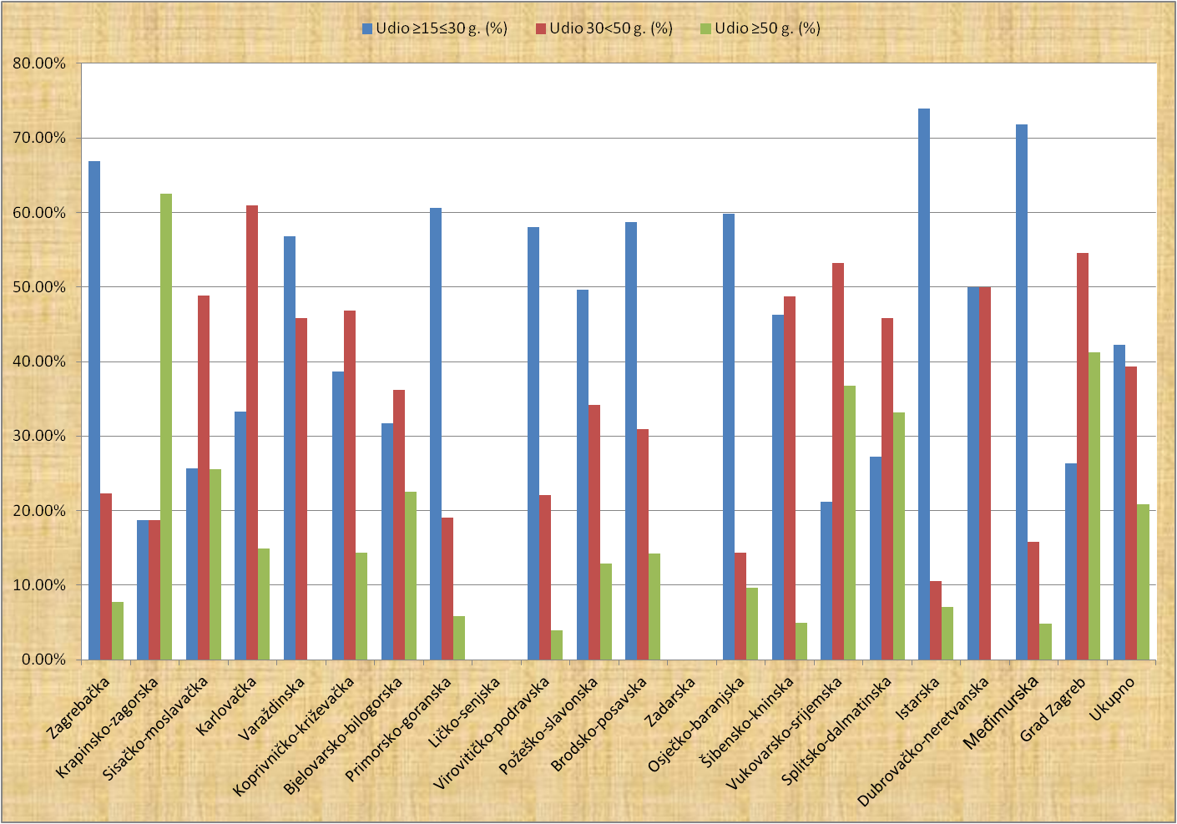
Grafički prikaz dobne strukture po županijama

Slide 8
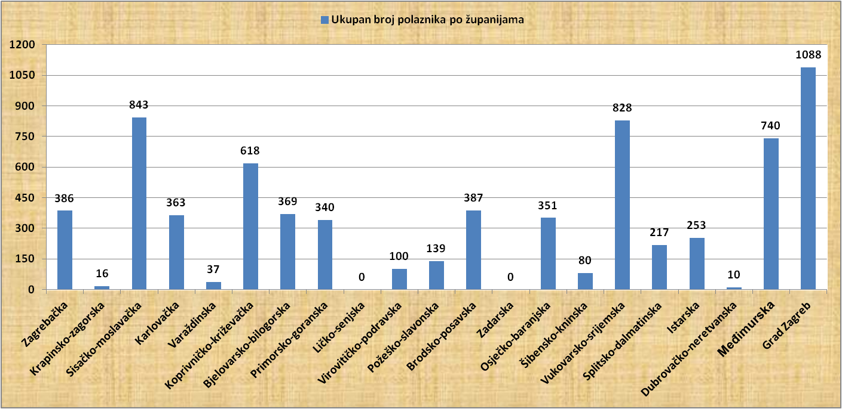
Grafički prikaz ukupnog broja polaznika po županijama

Slide 9
Rodna struktura po županijama
Županije |  | M | Ž | M % | Ž%
1. | Zagrebačka | 358 | 28 | 92.75 | 7.25
2. | Krapinsko-zagorska | 10 | 6 | 62.50 | 37.50
3. | Sisačko-moslavačka | 525 | 317 | 62.35 | 37.65
4. | Karlovačka | 187 | 176 | 51.52 | 48.48
5. | Varaždinska | 27 | 10 | 72.97 | 27.03
6. | Koprivničko-križevačka | 409 | 209 | 66.18 | 33.82
7. | Bjelovarsko-bilogorska | 274 | 95 | 74.25 | 25.75
8. | Primorsko-goranska | 264 | 76 | 77.65 | 22.35
9. | Ličko-senjska
10. | Virovitičko-podravska | 83 | 17 | 83.00 | 17.00
11. | Požeško-slavonska | 87 | 52 | 62.59 | 37.41
12. | Brodsko-posavska | 288 | 99 | 74.42 | 25.58
13. | Zadarska
14. | Osječko-baranjska | 252 | 99 | 71.79 | 28.21
15. | Šibensko-kninska | 46 | 34 | 57.50 | 42.50
16. | Vukovarsko-srijemska | 492 | 336 | 59.42 | 40.58
17. | Splitsko-dalmatinska | 146 | 71 | 67.28 | 32.72
18. | Istarska | 208 | 45 | 82.21 | 17.79
19. | Dubrovačko-neretvanska | 9 | 1 | 90.00 | 10.00
20. | Međimurska | 573 | 167 | 77.43 | 22.57
21. | Grad Zagreb | 815 | 273 | 74.91 | 25.09
 | Ukupno | 5053 | 2111 | 70.53 | 29.47

Slide 10
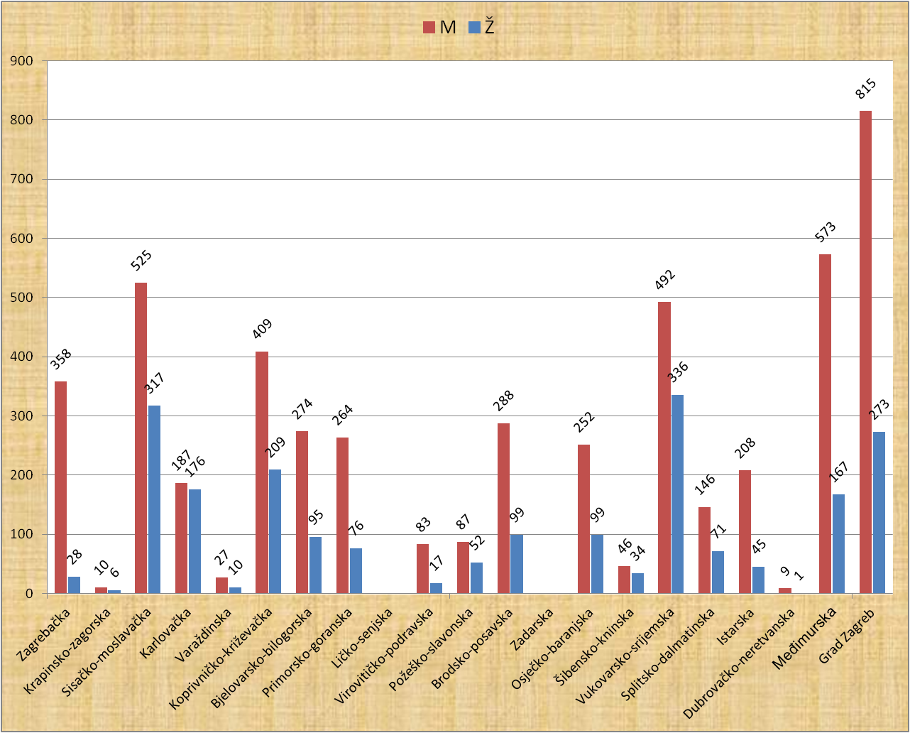
Grafički prikaz rodne strukture po županijama

Slide 11
Polaznici osposobljavanja i VI. obrazovnog razdoblja po županijama
Županije |  | Udio osposobljavanja (%) | Udio VI. obrazovnog razdoblja (%)
1. | Zagrebačka | 9,97 | 51,61
2. | Krapinsko-zagorska | 0,00 | 37,50
3. | Sisačko-moslavačka | 42,75 | 70,65
4. | Karlovačka | 0,00 | 85,11
5. | Varaždinska | 0,00 | 47,83
6. | Koprivničko-križevačka | 13,64 | 53,85
7. | Bjelovarsko-bilogorska | 26,72 | 87,64
8. | Primorsko-goranska | 6,39 | 56,87
9. | Ličko-senjska | 0,00 | 0,00
10. | Virovitičko-podravska | 19,23 | 83,33
11. | Požeško-slavonska | 24,07 | 53,70
12. | Brodsko-posavska | 14,18 | 98,55
13. | Zadarska | 0,00 | 0,00
14. | Osječko-baranjska | 2,79 | 71,21
15. | Šibensko-kninska | 12,50 | 78,75
16. | Vukovarsko-srijemska | 67,14 | 76,73
17. | Splitsko-dalmatinska | 10,78 | 76,47
18. | Istarska | 3,36 | 63,87
19. | Dubrovačko-neretvanska | 0,00 | 80,00
20. | Međimurska | 28,90 | 51,06
21. | Grad Zagreb | 4,57 | 74,47
Ukupno |  | 22,09 | 69,68

Slide 12
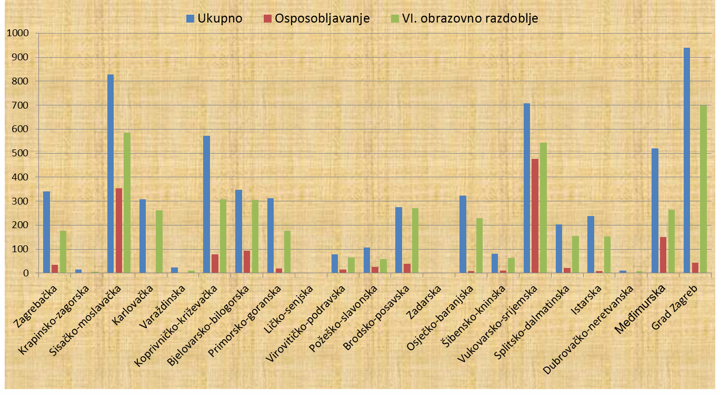
Udio osposobljavanja i VI. obrazovnog razdoblja

Slide 13
Zaključno
Ministarstvo će u suradnji s nadležnom Agencijom nastojati poboljšati model donošenja programa obrazovanja odraslih, posebice programa osposobljavanja/usavršavanja koji moraju zadovoljiti nužne standarde za koje na tržištu jamče javne isprave/svjedodžbe u obrazovanju odraslih, imajući u vidu nužnost fleksibilnosti sustava obrazovanja odraslih koji je na posebno intenzivan način vezan za aktualno tržište rada na čije izazove valja odgovarajuće i na vrijeme odgovoriti.
U svrhu objektivnijeg uvida u aktualno stanje stvari „na terenu” obrazovanja odraslih kao ishodišne točke definiranja daljnjih strateških i operativnih ciljeva, Ministarstvo će nastojati poboljšati normativni okvir vezan za sustav evidencija kako bi taj sustav kroz relevantnu bazu bolje informirao same polaznike, ali i na vrijeme detektirao nove izazove bez kojih nema razvoja kvalitete u obrazovanju odraslih.
Vezano uz izdavanje javnih isprava u obrazovanju odraslih, Ministarstvo će nastojati sustav obrazovanja odraslih približiti sustavu e-matice kako bi se u svakom trenutku imao objektivan uvid u broj polaznika programa, ali i u zakonitost provedbe istog.
Slijedom navedenog, Ministarstvo je otvoreno za suradnju sa svim dionicima sustava, posebice s članovima Hrvatskog andragoškog društva, vjernog promicatelja andragoške teorije i prakse čija je primarna svrha prvenstveno postizanje više razine znanja kao jedne od primarnih vrijednosti društva. S tim u vezi, prilikom predstojećih aktivnosti vezanih uz promjene zakonodavno-normativnog okvira, željno iščekujemo vaše prijedloge, te se radujemo budućoj suradnji.

